Slide 1
Курс «Линейные модели»
Линейная регрессия
Лекция 1
Комаров Иван Владимирович (ЦФТ, НГУ, ODS)
Осень 2023

Slide 2
Откуда взялась линейная регрессия
Представим, что шеф вам ставит задачу: создайте систему, которая на основе данных будет среди наших сотрудников находить лучших.
Или представьте, что вы решаете задачу выбора лучшей квартиры для покупки (кто уже решал такую задачу?).
Как вы подойдете к решению этих задач?

Slide 3
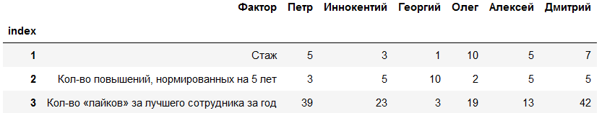
Факторный анализ
Для задачи про лучших сотрудников вам нужно определиться, что значит «лучший». Для первой задачи вы смотрите на данные в системе учета кадров и находите следующие подходящие данные:
Как на основании этих данных можно сравнить и выбрать лучшего сотрудника?

Slide 4
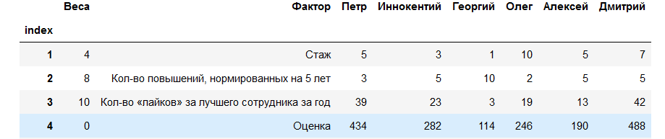
Веса - назначаем
Можно опросить экспертов определить веса этим факторам.
В этом случае, эксперты определят значения весов факторов:
Стаж = 4, Повышения = 8, Лайки = 10, определяя «формулу лучшего». Определение лучшего будет результатом расчета взвешенной суммы по факторам.

Slide 5
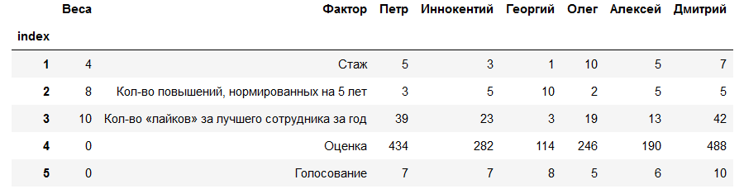
Веса - определяем
А можно попросить поставить оценки применительно к званию «Лучший» по всем сотрудникам от 0 до 10.
В этом случае, формулу определения лучшего сотрудника нужно вывести.
Это будет задача регрессии.

Slide 6
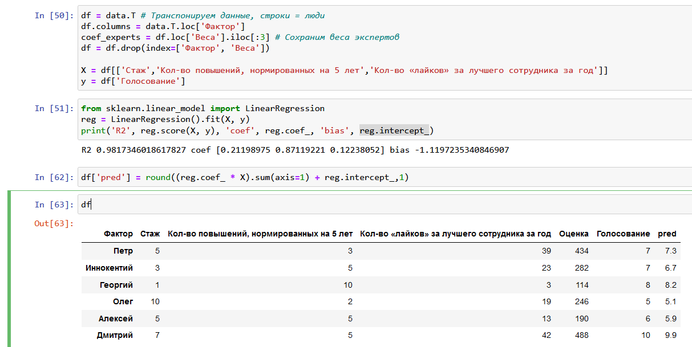
Решаем линейную регрессию
В результате решения этой задачи мы должны вычислить веса. И на основании весов, определять кто лучший впоследствии.

Slide 7
Откуда взялась линейная регрессия
Решение задачи, наподобие приведенной
(а решение задачи выбора квартиры оставим вам на опциональное домашнее задание – когда-то при покупке вам придется решать ее)
логично, а линейная регрессия – очевидное решение.
Нам нужен рейтинг для решения, нам нужен исход, и тогда мы оптимально вычислим вклад каждого фактора в уравнение рейтинга.
Заход к решению от факторов, когда мы не можем создать рейтинг – тоже вариант, однако насколько точно вы можете определить вклад каждого фактора в ранг целевой переменной a priori?

Slide 8
2 подхода
Есть 2 подхода к использованию линейных моделей.
Если упорядочивать исторически, то это:
Эконометрический подход (научный)
проверка гипотез
Подход машинного обучения
прогноз

Slide 9
Эконометрический подход
Есть теория реальности, которую мы описываем, исходя из каких-то наблюдений.
Например, теория такая: при увеличении цены, падает количество покупок.
Нам нужно оценить теоретические связи.
Собирая определенным образом данные, мы можем оценить эффект, который оказывает увеличение цены на уменьшение количества покупок.
Как мы подойдем к решению? Регрессионный анализ МНК.

Slide 10
Подход машинного обучения
Есть данные, мы можем собрать другие данные. Теории взаимосвязей данных нет.
Например, у нас есть данные о турникетах, через которые проходят наши посетители.
Некоторые данные представляют для нас интерес, т.к. мы не можем их иногда наблюдать или мы хотим влиять на них через другие данные.
Например, мы хотим выяснить отдал ли Петр свой ключ к турникету кому-то из коллег. Зная систему посещения офиса всех коллег, мы для каждого «подозрительного» посещения можем предсказать, кто это был на основании истории посещений.
Как мы подойдем к решению? Линейная регрессия с регуляризацией.

Slide 11
Постановка задачи*
Обобщенная постановка линейной задачи:
Y* = b₀ + b₁x₁* + b₂x₂* + … + b_{n}x_{n}* + ℇ
где x_{j}* = f(x_{j}), Y* = g(Y), ℇ — случайная величина. Несмотря на то, что f и g могут быть нелинейными функциями, и Y в результате может весьма нелинейно зависеть от Х, модель все равно остается линейной относительно параметров b. Именно поэтому она и называется линейной моделью.
Х называют независимыми переменными (и также предикторами, факторами или регрессорами). А Y называют зависимыми (или объясняемыми, целевыми, таргет-) переменными. Обычно n > 1, а Y* - скаляр.
Есть m наборов наблюдений (Y*, x₁*, x₂*… x_{n}*).
*По статье https://habrahabr.ru/post/278513/

Slide 12
Примеры
y | X₁ | X₂
Вес | Рост | Возраст
Продажи сегодня | Продажи вчера | Продажи позавчера
Выпуск продукции | Человеко-часы | Затраты основных средств
Доход | Образование | Опыт работы
Оценка за курс | ДЗ | Участие в конкурсе

Slide 13
Оптимизационная задача
Из-за случайностей ℇ мы не можем легко рассчитать искомые коэффициенты b нашей модели.
Решаем оптимизационную задачу вида
b* = argmin F(b | X,Y), где F — некий функционал («ошибка алгоритма», функция потерь, loss function).
Например, ∑ ℇ² – сумма квадратов ошибки, но можно задать и другие.
*По статье https://habrahabr.ru/post/278513/

Slide 14
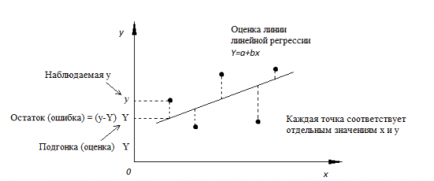
Решение МНК графически:
линейный тренд
*Картинка https://smart-lab.ru/blog/262998.php

Slide 15
3 самых важных предположения,
о которых вы должны помнить всегда + 1 самое-самое важное
Об этих предположениях помнят эконометристы, чтобы быть уверенным в несмещенности оценки (E(b*)=b) и ее состоятельности («предельной точности»).
Об этих предположениях помнят дата-сайентисты, чтобы сделать более точную модель и чтобы не попасть впросак с причинно-следственными связями.
Эти предположения легко обобщаются для любых других моделей обучения с учителем и о них нужно помнить всегда.
Нулевое предположение, самое важное (в котором вам не помогут данные): вы собрали именно те данные, которые предполагали, в данных нет ошибок ввода или форматирования, модель которую вы собираетесь строить действительно даст вам то, что вы ищете.

Slide 16
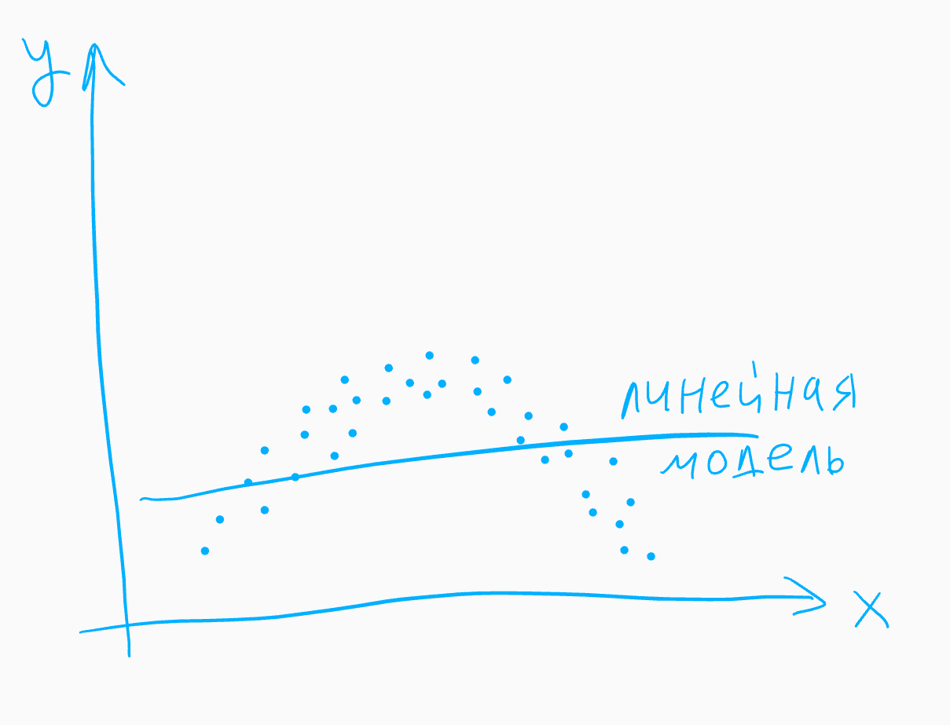
Корректная спецификация (correct specification)
y = F(X)
Реальная взаимосвязь переменных должна быть линейна в параметрах.
Если есть подозрения или графически видно, что Y нелинейно зависит от Х, то линейная модель будет очень плохо предсказывать.

Slide 17
2) Случайность (и репрезентативность) выборки (random sampling & sample representativeness), X
Наблюдения x_{i} (i = 1…n) получены случайно со всей генеральной совокупности.
Обычно нарушение этого предположения связано с процессом получения данных.

Slide 18
3) Cтрогая экзогенность (strict exogeneity)
y = F(X, ε)
Ошибки регрессии имеют условное математическое ожидание равное нулю: E[ε|X]=0, т.е. для любых наборов наблюдений математическое ожидание ошибки равно нулю.
Следствия и проверка: E[ε] = 0 и corr(X, ε) = 0.
X называются экзогенными, если ошибка модели никак не влияет на X (и Y).
Что может привести к ситуации нарушения предположения 3?
Какой-то важный фактор не учли в модели, а он влияет и на Y и на Х.
Пример: Исследуем зависимость цен от продаж. Не учитываем установку цен в зависимости от продаж, что влияет и на цены, и на продажи.

Slide 19
Еще предположения,
чтобы оценка МНК была самая эффективная
4) Нет гетероскедастичности, равная дисперсия у ошибок
Var(ε|X) = σ²
5) Нет автокорреляции между ошибками, ошибки независимо распределены
Cov(ε_{i}, ε_{j} | x_{i}, x_{j}) = 0 Ɐ i ≠ j
При выполнении этих предположений и 1)-3) можно все предположения заменить т.е. ошибки одинаково и независимо распределены с нулевым математическим ожиданием и постоянной дисперсией.

Slide 20
МНК - самый-самый лучший метод
среди всех возможных, если…
Коэффициенты регрессии тогда распределены по t (Стьюденту).

Slide 21
Зачем дата-сайентисту
предположения 4 и 5?
Не нужны. Главное – прогноз.
Зачем они эконометристу?
Для того, чтобы правильно оценить эффекты, и сделать модель интерпретируемой.
Если интерпретируемость – задача дата-сайентиста, предположения о гомоскедастичности и некоррелированности ошибок, или о нормальности ошибок могут быть обязательны.
При принятии предположений, МНК-решение – самое оптимальное, коэффициенты показывают влияние фактора, и можно статистически проверить влияет ли фактор вообще.

Slide 22
Некоторые моменты относительно Х
Мультиколлинеарность: Переменные Х должны быть линейно независимы между собой: X_{i} ≠ (∑c_{j}*X_{j} + d) для любых i,j, c_{j},d
Коллинеарность. Проблема для эконометристов, не проблема для дата-сайентистов.
Независимые переменные могут быть:
Бинарные - dummy (Беременна)
Категориальные - categorical (Регионы страны)
Упорядоченно-категориальные - ordinal (Оценка на экзамене)
«Контрольные». Например, регион, отрасль. Что это значит?
Описывающие убывающие функции. Как? Пример?
Что, если Х_{i} для некоторых наблюдений – одинаковы?
Нужна ли константа?

Slide 23
Функции потерь
— наименьшие квадраты: min ∑ (Y_{i}* — b^{T}X_{i}*)²
— взвешенные наименьшие квадраты: min ∑ W_{i} (Y_{i}* — b^{T}X_{i}*)², например, недавним данным можно придать больший вес или так бороться с гетероскедастичностью.

Slide 24

Эконометристы:
решение аналитически
После того как мы определили функцию потерь можно приступать к решению. Есть два основных пути:
— решение в аналитическом виде — численное решение
Оценка методом наименьших квадратов (без регуляризации):
b* = (X^{T}X)⁻¹X^{T}y
С ridge-регуляризацией:

Slide 25
Дата-сайентисты:
решение численными методами
Обычно же аналитическое решение вообще недоступно, и приходится прибегать к численным методам и тут, конечно, мы сталкиваемся к разнообразием алгоритмов:
— стохастический градиентный спуск (SGD) — стохастический средний градиент — метод сопряженных градиентов — Алгоритм Бройдена — Флетчера — Гольдфарба — Шанно, а также его модификация с ограниченной памятью L-BFGS.
*По статье https://habrahabr.ru/post/278513/

Slide 26
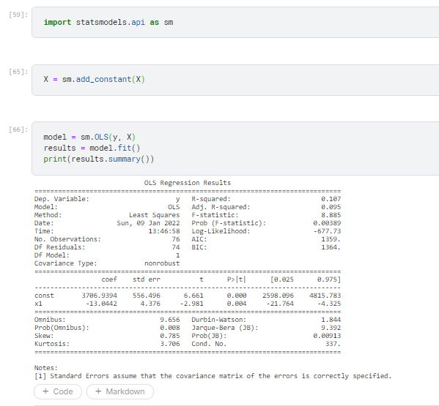
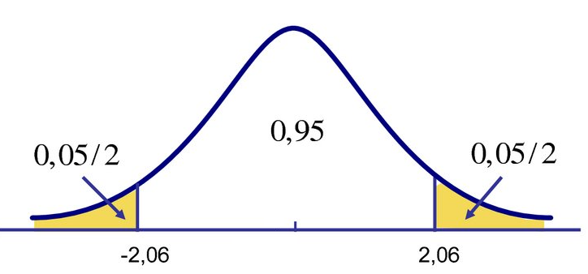
Результаты: statsmodels

Slide 27
Свойства OLS
(регрессии без регуляризации)
Не надо нормировать признаки
Надо выкидывать одну категорию из бинаризованных категориальных переменных
Надо выкидывать почти-коллинеарные переменные
Коэффициенты легко интепретируются и показывают влияние на таргет именно данного признака с учетом влияния всех остальных
Можно сразу же оценить значимость признаков (насколько коэффициент отличается от 0)

Slide 28
Регуляризация
определение
Функционал содержит регуляризацию, которая обычно представлена в виде дополнительного регуляризационного слагаемого:
min ℒ(b) + λ ℱ(b), где
ℒ(b) — функция потерь, ℱ(b) — регуляризационная функция, λ — параметр, задающий степень влияния регуляризации.
Регуляризация предназначена для регулирования сложности модели и ее целью является упрощение модели. Это, в частности, помогает бороться с переобучением и позволяет увеличить обобщающую способность модели.
Часто его применяют, когда независимые переменные коррелируют друг с другом (т.е. имеет место мультиколлинеарность).
*По статье https://habrahabr.ru/post/278513/

Slide 29
Регуляризация
Лассо и Ридж
Типичные примеры регуляризационных функций:
1. L² = ∑ b² Иногда ее называют ridge-регуляризацией, и она позволяет минимизировать значения коэффициентов модели, а заодно сделать ее робастной к незначительным изменениям исходных данных. А еще она хорошо дифференцируется, а значит модель можно рассчитать аналитически.
2. L¹ = ∑ |b| Известная как LASSO-регуляризация (Least Absolute Shrinkage and Selection Operator), и, как несложно догадаться из названия, она позволяет снижать размерность коэффициентов, обращая некоторые из них в нули. И это весьма удобно, когда исходные данные сильно коррелированы.
*По статье https://habrahabr.ru/post/278513/

Slide 30
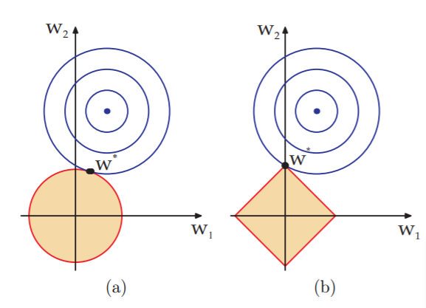
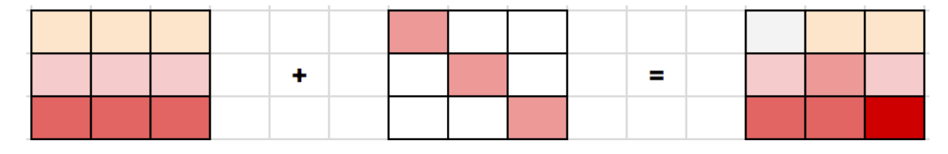
Регуляризация:
Лассо зануляет, Гребень - нет
Почему работает регуляризация? Посмотрите на гребневую регуляризацию, которая решает задачу регрессии даже при полной мультиколлинеарности X:
1. L² = ∑ b² 2. L¹ = ∑ |b|
https://habr.com/ru/company/ods/blog/322076/

Slide 31
Нормирование X обязательно
при использовании регуляризации
A value is standardized as follows:
x_std = (x – mean) / standard_deviation
Where the mean is calculated as:
mean = sum(x) / count(x)
And the standard_deviation is calculated as:
standard_deviation = sqrt( sum( (x – mean)^2 ) / count(x))
or
from sklearn.preprocessing import StandardScaler
data = [[0, 0], [0, 0], [1, 1], [1, 1]]
scaler = StandardScaler()
scaler.fit(data)
print(scaler.transform(data))
[[-1. -1.]
[-1. -1.]
[ 1. 1.]
[ 1. 1.]]

Slide 32
Некоторые вопросы относительно Х
Что, если некоторых наблюдений нет?
Чем можно заменить неизвестные наблюдения?
Может ли количество предикторов быть большим?
А не запихать ли все на свете в предикторы?
Как узнать, насколько важен предиктор?
Как узнать, насколько хороши все предикторы?
Что, если какого-то предиктора нет, хотя он необходим?
Что, если засунуть ненужный предиктор (потребление мороженого в Бразилии)?
Что если Х имеют разный масштаб?

Slide 33
Некоторые вопросы относительно Y
Что, если все Y – одинаковы? Или почти одинаковы?
Сколько нужно наблюдений?
Что, если Y – ограничена (сверху, снизу, с обоих сторон)?
Что делать, если Y – бинарная или категориальная?
Можно ли Y поменять с X?

Slide 34
Линейная регрессия
Пример
https://scikit-learn.org/stable/auto_examples/inspection/plot_linear_model_coefficient_interpretation.html

